Slide 1
軟體工程第二組
三四章報告
組長：呂宗祐
組員：葉冠昊、何培魁、洪偉倫、陳以晢

Slide 2
章節
第三章
使用者案例 (呂宗祐)
循序圖 (呂宗祐)
類別圖 (葉冠昊)
程式碼 (葉冠昊)
第四章
模組化 (洪偉倫)
耦合力分析 (陳以晢)
凝聚力分析 (何培魁)
架構樣式 (何培魁)

Slide 3
第三章 物件導向軟體開發

Slide 4
使用者案例說明
當顧客(待偵測的人)進入商店(社區大樓)時，會進行酒精消毒，當顧客在消毒時，會有指示請顧客抬頭望向螢幕，接下來會進行2-3秒的偵測，並在計算完結果後將結果顯示於旁邊的螢幕上。
如果使用者有戴好口罩，螢幕顯示正常。
使用者沒戴或沒戴好口罩，螢幕顯示顧客圖片及警告標語，並有聲音提醒。

Slide 5
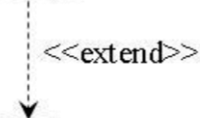

使用者案例圖(第一版)
口罩偵測
鏡頭偵測
顯示結果
使用者

Slide 6
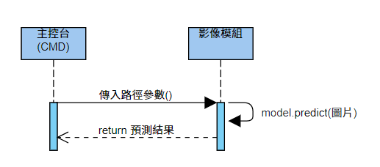
循序圖 第一版(影像模組的最基本配置)
為基本能跑出結果的最低配置
使用者輸入圖片

Slide 7
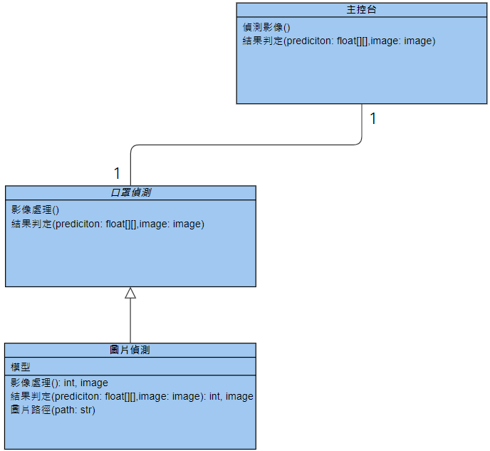
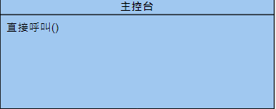
類別圖 第一版

Slide 8

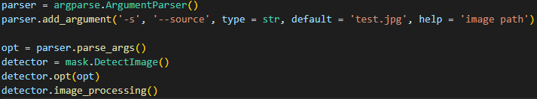
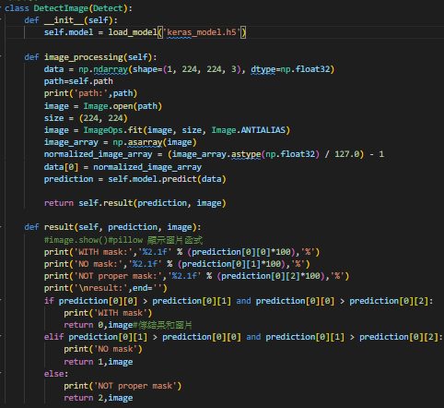
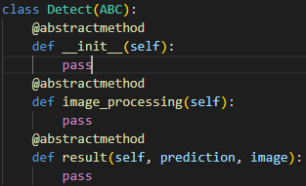
程式碼 第一版

Slide 9
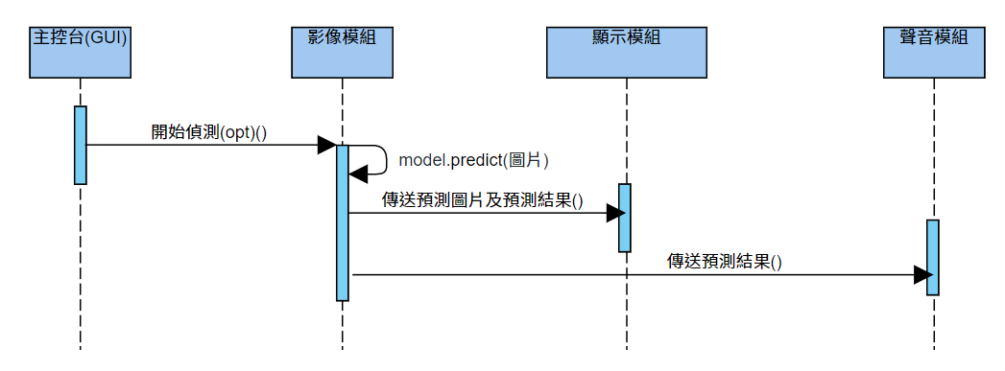
循序圖 第二版(優化使用者操作)
加上聲音、圖片及文字顯示，並加上GUI以利使用者操作
使用者按下開始偵測鍵

Slide 10
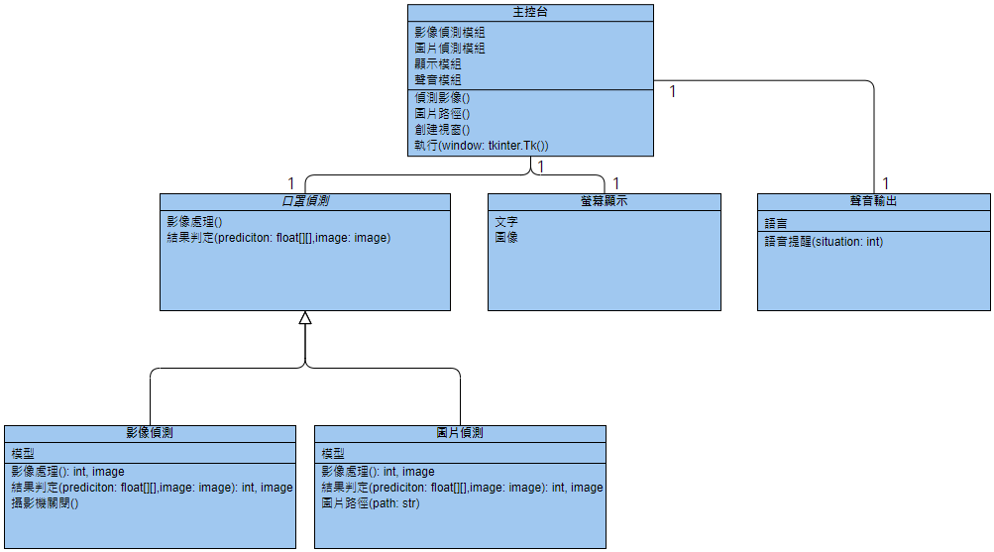
類別圖 第二版

Slide 11
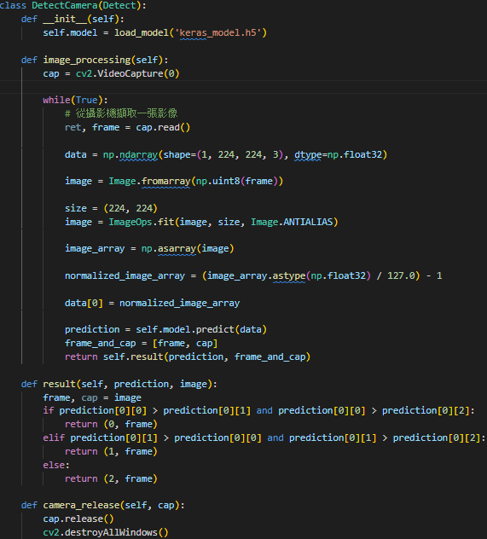
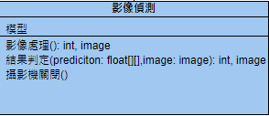
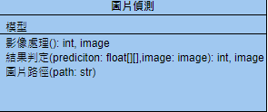
程式碼 第二版 影像模組

Slide 12
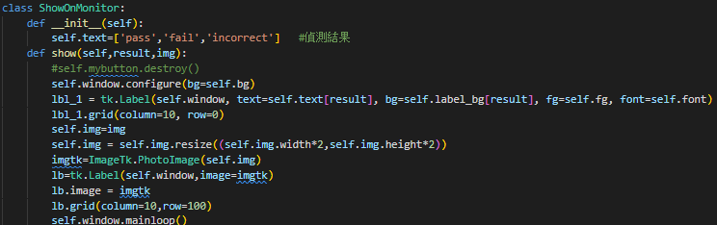
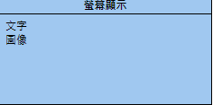
程式碼 第二版 顯示模組

Slide 13
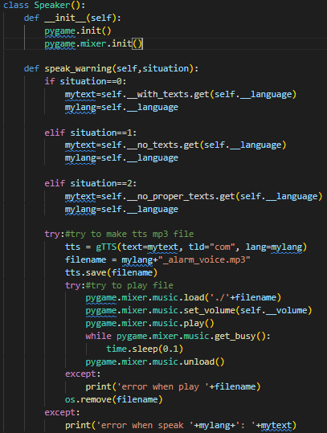
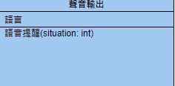
程式碼 第二版 聲音模組

Slide 14
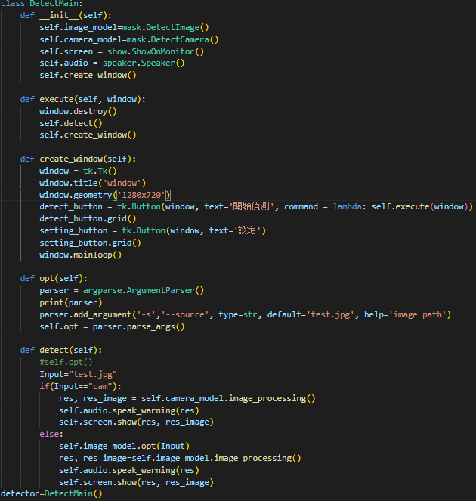
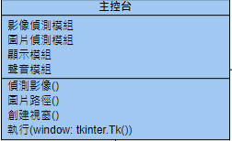
程式碼 第二版 主控台

Slide 15
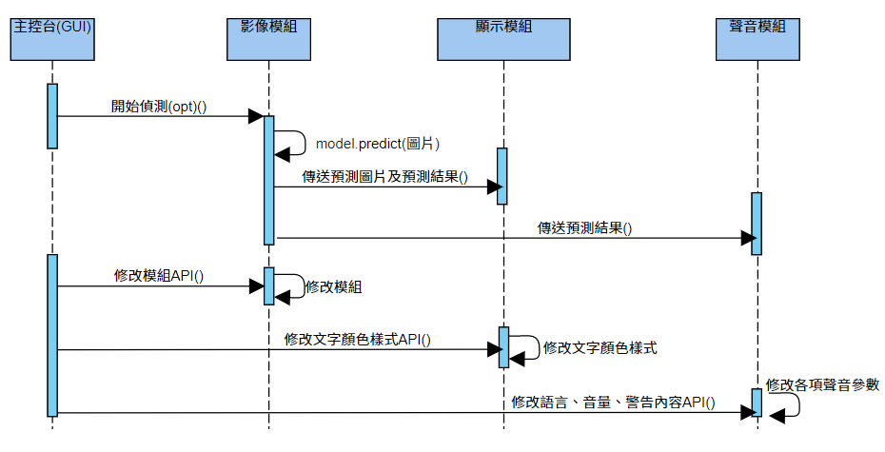
循序圖 第三版(支援使用者客製化)
各模組加上了調整參數的API，使用者可以調整各像顯示參數
使用者開始酒精消毒

Slide 16
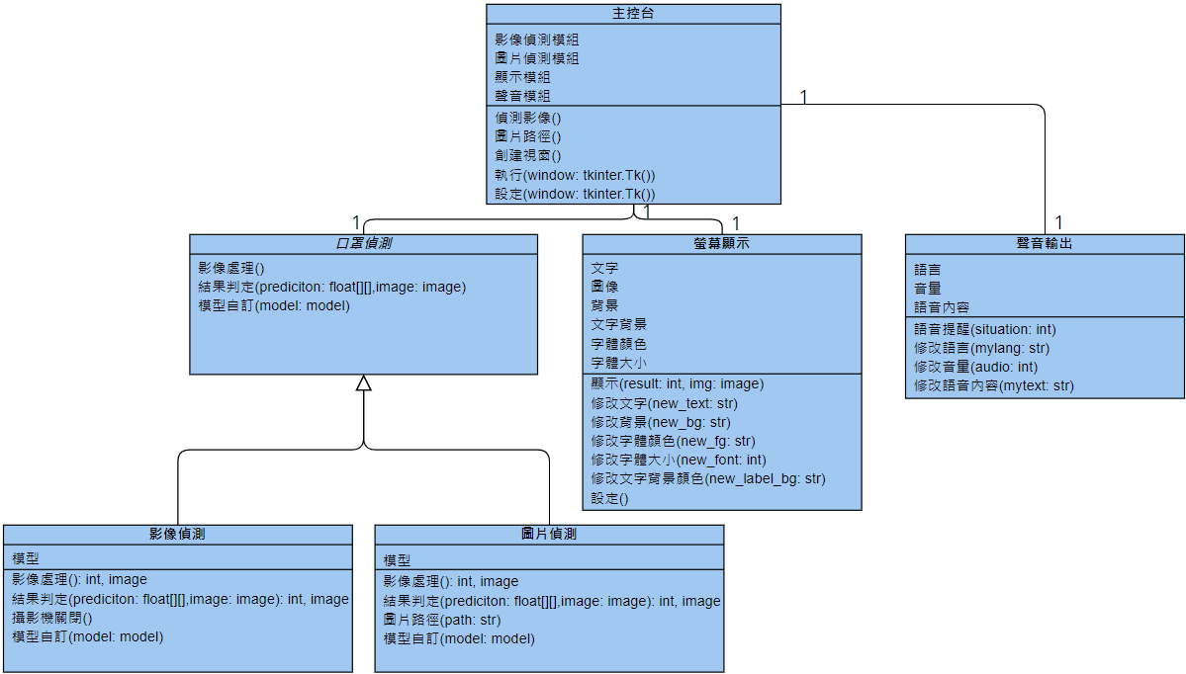
類別圖 第三版

Slide 17
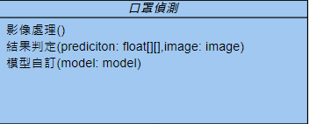

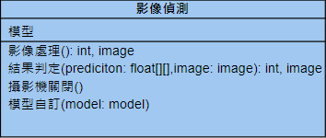

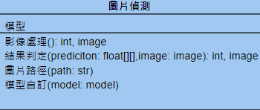
程式碼 第三版 影像模組

Slide 18
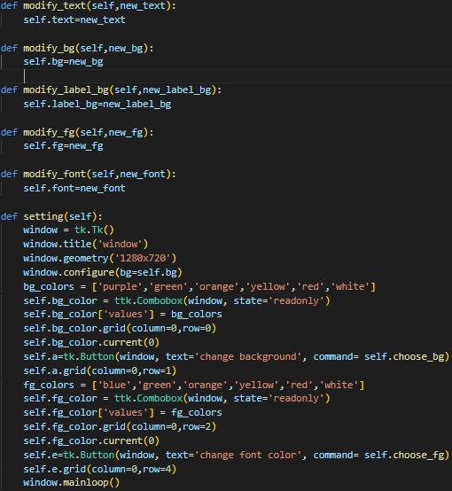
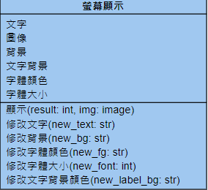
程式碼 第三版 顯示模組

Slide 19
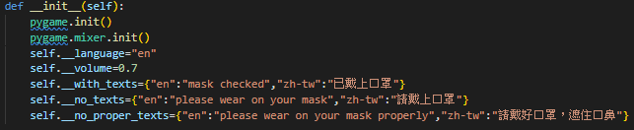
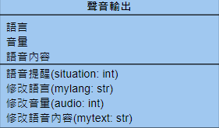
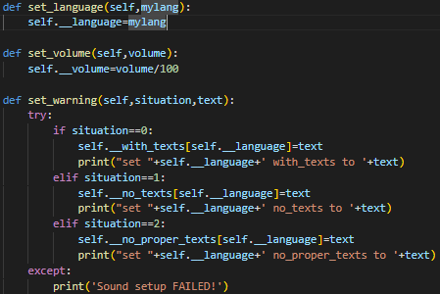
程式碼 第三版 聲音模組

Slide 20
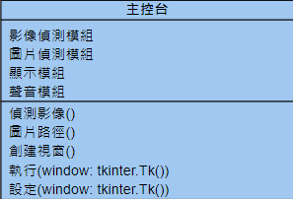

程式碼 第三版 主控台

Slide 21
第四章 物件導向軟體開發

Slide 22
模組化
此次專案的模組:
•影像辨識模組
•螢幕顯示模組
•聲音模組
我們此次專案的模組主要功能就是三大項:影像辨識功能、螢幕顯示功能、聲音功能，所以模組的數量也就三個相較下來就很少，而其中影像辨識模組是最龐大的，其餘的螢幕顯示模組，聲音模組則比較小，設計也較為容易。以至於我們的軟體系統的可再利用性就很低，不過我們的溝通成本也降低了。

Slide 23
耦合力分析
影像辨識模組跟顯示模組為資料結構耦合力
影像辨識模組跟聲音模組為資料結構耦合力
影像辨識模組
人臉影像及口罩判斷
口罩判斷
顯示模組
聲音模組

Slide 24
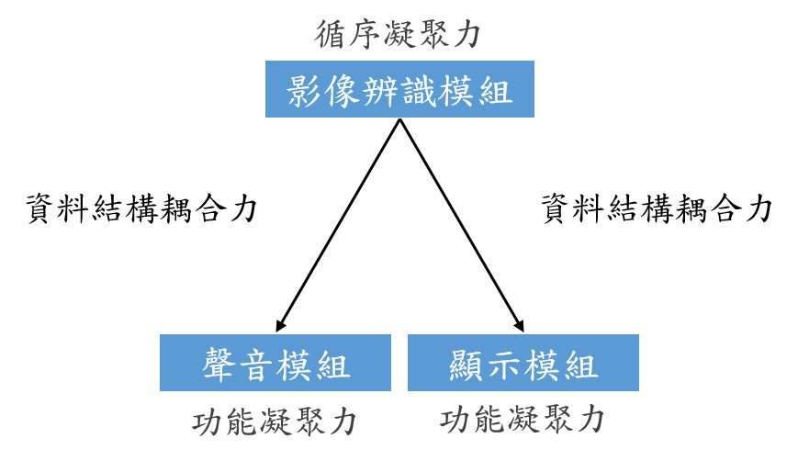
凝聚力分析
影像辨識模組: 取得影像→將輸入的資料辨識→標記→最後輸出辨識結果，為循序凝聚力
顯示模組: 只負責顯示需要顯示的內容，為功能凝聚力
聲音模組: 只負責發出警告內容，為功能凝聚力

Slide 25
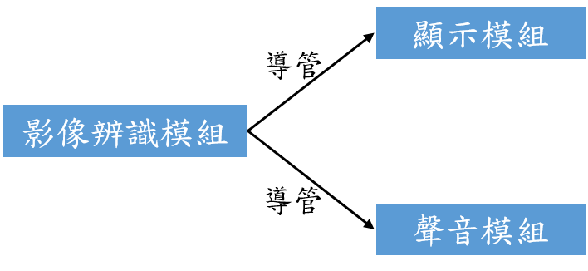
架構樣式
我們採用管狀架構，為一種循序處理的架構

Slide 26
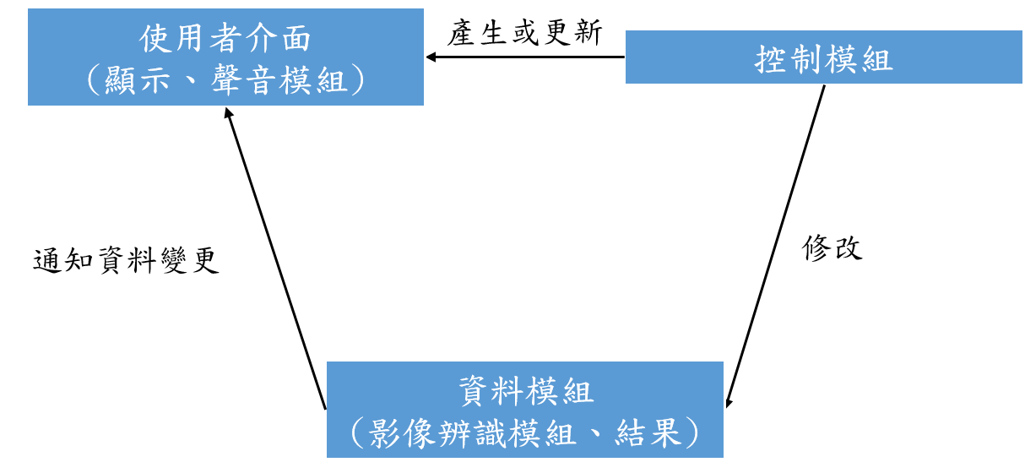
架構樣式
我們認為MVC架構也可以套用於我們的專案中，因此也做出了MVC架構的樣式設計

Slide 27
工作分配
使用者案例 (呂宗祐)
循序圖 (呂宗祐)
類別圖 (葉冠昊)
程式碼 (葉冠昊)
模組化 (洪偉倫)
耦合力分析 (陳以晢)
凝聚力分析 (何培魁)
架構樣式 (何培魁)

Slide 28
謝謝大家

